Slide 1



JAVASCRIPT
By :

Slide 2
01
JAVASCRIPT
JavaScript adalah bahasa pemrograman dengan kemampuannya untuk memberikan interaktivitas dan responsivitas pada situs web.
JavaScript memiliki peran yang sangat penting dalam pengembangan web modern. Beberapa fungsi utamanya meliputi:
- Interaktivitas: JavaScript memungkinkan pembuatan elemen-elemen halaman web yang dapat berinteraksi dengan pengguna.
- Manipulasi DOM: Document Object Model (DOM) adalah representasi struktural dari halaman web, dan JavaScript memungkinkan pengembang untuk mengakses dan memanipulasi elemen-elemen DOM.
- Komunikasi dengan Server: JavaScript memungkinkan pengembang mengirim permintaan ke server dan menerima data secara asinkron melalui AJAX (Asynchronous JavaScript and XML).
Jl. Terusan Mars Utara III No.8D, Manjahlega, Kec. Bandung Kidul, Kota Bandung, Jawa Barat 40267
02

Slide 3
02
VARIABLE
Variabel adalah sebuah wadah atau tempat yang digunakan untuk menyimpan data.
Variabel digunakan untuk menyimpan informasi yang dapat diubah atau diakses dalam skrip JavaScript.
Data yang disimpan dalam variabel bisa berupa angka, teks, objek, atau tipe data lainnya.
Dengan menggunakan variabel, Kita dapat menyimpan, mengolah, dan memanipulasi data dalam program JavaScript.
Jl. Terusan Mars Utara III No.8D, Manjahlega, Kec. Bandung Kidul, Kota Bandung, Jawa Barat 40267
03

Slide 4
03
CARA MENDEFINISIKAN VARIABEL
var digunakan untuk mendeklarasikan variabel dengan cakupan (scope) fungsi atau global. Namun, variabel var memiliki cakupan yang lebih luas, yang dapat menyebabkan masalah tertentu dalam kode.
let digunakan untuk variabel dengan cakupan blok (block scope). Ini adalah pilihan yang lebih modern dan aman dibandingkan dengan var.
const digunakan untuk variabel yang nilainya tidak akan berubah setelah diberikan nilai awal. Variabel ini bersifat konstan.
Jl. Terusan Mars Utara III No.8D, Manjahlega, Kec. Bandung Kidul, Kota Bandung, Jawa Barat 40267
04

Slide 5
04
TIPE DATA
Tipe data adalah cara komputer mengorganisasi, menyimpan, dan memanipulasi informasi.
JavaScript adalah Bahasa pemrograman berjenis tipe dinamis (Dynamically Typed Leanguage) yang digunakan secara luas untuk pengembangan web. Variabel dalam JavaScript dapat berubah tipe data dengan mudah.
Jl. Terusan Mars Utara III No.8D, Manjahlega, Kec. Bandung Kidul, Kota Bandung, Jawa Barat 40267
05

Slide 6
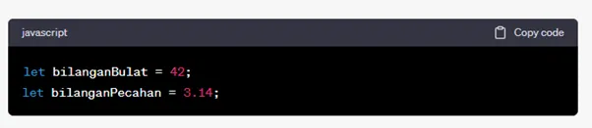
05
TIPE DATA DASAR
Number (Angka): Tipe data ini digunakan untuk merepresentasikan angka, baik bilangan bulat maupun pecahan. Contoh:
Jl. Terusan Mars Utara III No.8D, Manjahlega, Kec. Bandung Kidul, Kota Bandung, Jawa Barat 40267
06

Slide 7
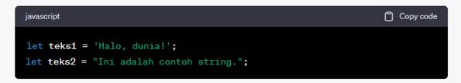
05
TIPE DATA DASAR
String (Teks): Tipe data ini digunakan untuk merepresentasikan teks. Teks harus diapit oleh tanda kutip tunggal (‘ ‘) atau ganda (“ “). Contoh:
Jl. Terusan Mars Utara III No.8D, Manjahlega, Kec. Bandung Kidul, Kota Bandung, Jawa Barat 40267
07

Slide 8
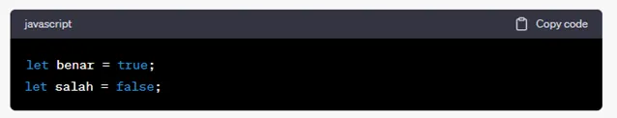
05
TIPE DATA DASAR
Boolean (Boolean): Tipe data ini hanya memiliki dua nilai: true atau false. Ini digunakan untuk ekspresi logika. Contoh:
Jl. Terusan Mars Utara III No.8D, Manjahlega, Kec. Bandung Kidul, Kota Bandung, Jawa Barat 40267
08

Slide 9

06
TIPE DATA KHUSUS
Null: Ini adalah tipe data yang digunakan untuk menyatakan bahwa sebuah variabel tidak memiliki nilai atau referensi. Contoh :
Jl. Terusan Mars Utara III No.8D, Manjahlega, Kec. Bandung Kidul, Kota Bandung, Jawa Barat 40267
09

Slide 10
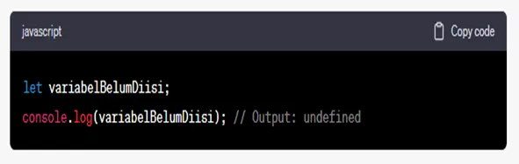
06
TIPE DATA KHUSUS
Undefined: Tipe data ini digunakan untuk variabel yang telah dideklarasikan tetapi belum diberi nilai. Contoh :
Jl. Terusan Mars Utara III No.8D, Manjahlega, Kec. Bandung Kidul, Kota Bandung, Jawa Barat 40267
10

Slide 11
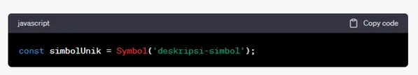
06
TIPE DATA KHUSUS
Symbol (Simbol): Tipe data ini digunakan untuk membuat nilai yang unik dan tidak dapat diubah. Ini berguna dalam konteks pengoptimalan dan penggunaan objek. Contoh :
Jl. Terusan Mars Utara III No.8D, Manjahlega, Kec. Bandung Kidul, Kota Bandung, Jawa Barat 40267
10

Slide 12
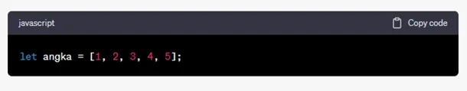
06
TIPE DATA KHUSUS
Array (Larik): Ini adalah tipe data yang digunakan untuk menyimpan sejumlah nilai dalam urutan. Contoh:
Jl. Terusan Mars Utara III No.8D, Manjahlega, Kec. Bandung Kidul, Kota Bandung, Jawa Barat 40267
12

Slide 13
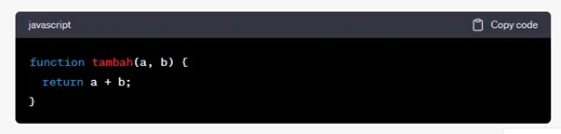
06
TIPE DATA KHUSUS
Function (Fungsi): Fungsi adalah tipe data khusus yang digunakan untuk menjalankan blok kode tertentu. Contoh:
Jl. Terusan Mars Utara III No.8D, Manjahlega, Kec. Bandung Kidul, Kota Bandung, Jawa Barat 40267
13

Slide 14
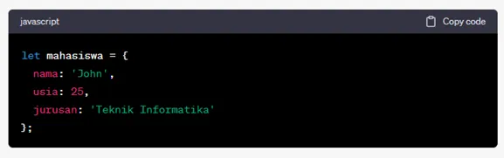
07
TIPE DATA REFERENSI
Object (Objek): Ini adalah tipe data yang digunakan untuk menyimpan banyak nilai dalam satu variabel dalam bentuk pasangan kunci-nilai. Contoh:
Jl. Terusan Mars Utara III No.8D, Manjahlega, Kec. Bandung Kidul, Kota Bandung, Jawa Barat 40267
14

Slide 15
07
OPERATOR
Operator adalah simbol atau karakter khusus yang digunakan untuk melakukan operasi pada tipe data. Mereka memungkinkan kita untuk melakukan perhitungan matematika, perbandingan, manipulasi teks, dan banyak lagi.
Jl. Terusan Mars Utara III No.8D, Manjahlega, Kec. Bandung Kidul, Kota Bandung, Jawa Barat 40267
15

Slide 16

08
OPERATOR ARITMATIKA
Operator aritmatika digunakan untuk melakukan operasi matematika pada angka. Berikut adalah beberapa operator aritmatika yang umum digunakan dalam JavaScript:
Penjumlahan (+): Digunakan untuk menambahkan dua nilai atau lebih.
Jl. Terusan Mars Utara III No.8D, Manjahlega, Kec. Bandung Kidul, Kota Bandung, Jawa Barat 40267
16

Slide 17

08
OPERATOR ARITMATIKA
Pengurangan (-): Digunakan untuk mengurangkan satu nilai dari yang lain.
Jl. Terusan Mars Utara III No.8D, Manjahlega, Kec. Bandung Kidul, Kota Bandung, Jawa Barat 40267
17

Slide 18

08
OPERATOR ARITMATIKA
Perkalian (*): Digunakan untuk mengalikan dua nilai.
Jl. Terusan Mars Utara III No.8D, Manjahlega, Kec. Bandung Kidul, Kota Bandung, Jawa Barat 40267
18

Slide 19

08
OPERATOR ARITMATIKA
Pembagian (/): Digunakan untuk membagi satu nilai dengan yang lain.
Jl. Terusan Mars Utara III No.8D, Manjahlega, Kec. Bandung Kidul, Kota Bandung, Jawa Barat 40267
19

Slide 20

08
OPERATOR ARITMATIKA
Modulus (%): Mengembalikan sisa pembagian dari dua nilai.
Jl. Terusan Mars Utara III No.8D, Manjahlega, Kec. Bandung Kidul, Kota Bandung, Jawa Barat 40267
20

Slide 21

09
OPERATOR PERBANDINGAN
Operator perbandingan digunakan untuk membandingkan dua nilai dan mengembalikan nilai boolean (true atau false). Berikut adalah beberapa operator perbandingan yang umum digunakan:
Sama dengan (==): Memeriksa apakah dua nilai sama.
Jl. Terusan Mars Utara III No.8D, Manjahlega, Kec. Bandung Kidul, Kota Bandung, Jawa Barat 40267
21

Slide 22

09
OPERATOR PERBANDINGAN
Tidak sama dengan (!=): Memeriksa apakah dua nilai tidak sama.
Jl. Terusan Mars Utara III No.8D, Manjahlega, Kec. Bandung Kidul, Kota Bandung, Jawa Barat 40267
22

Slide 23

09
OPERATOR PERBANDINGAN
Lebih besar dari (>): Memeriksa apakah nilai pertama lebih besar dari nilai kedua.
Jl. Terusan Mars Utara III No.8D, Manjahlega, Kec. Bandung Kidul, Kota Bandung, Jawa Barat 40267
23

Slide 24

09
OPERATOR PERBANDINGAN
Kurang dari (<): Memeriksa apakah nilai pertama lebih kecil dari nilai kedua.
Jl. Terusan Mars Utara III No.8D, Manjahlega, Kec. Bandung Kidul, Kota Bandung, Jawa Barat 40267
24

Slide 25

09
OPERATOR PERBANDINGAN
Lebih besar atau sama dengan (>=): Memeriksa apakah nilai pertama lebih besar atau sama dengan nilai kedua.
Jl. Terusan Mars Utara III No.8D, Manjahlega, Kec. Bandung Kidul, Kota Bandung, Jawa Barat 40267
25

Slide 26

10
OPERATOR LOGIKA
Operator logika digunakan untuk menggabungkan atau membalikkan nilai boolean. Beberapa operator logika
AND (&&): Mengembalikan true jika kedua operandnya true.
Jl. Terusan Mars Utara III No.8D, Manjahlega, Kec. Bandung Kidul, Kota Bandung, Jawa Barat 40267
26

Slide 27

10
OPERATOR LOGIKA
OR (||): Mengembalikan true jika salah satu operandnya true.
Jl. Terusan Mars Utara III No.8D, Manjahlega, Kec. Bandung Kidul, Kota Bandung, Jawa Barat 40267
27

Slide 28

10
OPERATOR LOGIKA
NOT (!): Memflip nilai operandnya. !true menjadi false dan sebaliknya.
Jl. Terusan Mars Utara III No.8D, Manjahlega, Kec. Bandung Kidul, Kota Bandung, Jawa Barat 40267
28

Slide 29
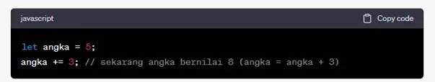
11
OPERATOR PENUGASAN
Operator penugasan digunakan untuk memberikan nilai kepada variabel. Operator penugasan dasar adalah =.
Selain itu, ada operator penugasan lain yang dapat digunakan untuk mempersingkat kode, seperti +=, -=, *=, dan /=. Misalnya:
Jl. Terusan Mars Utara III No.8D, Manjahlega, Kec. Bandung Kidul, Kota Bandung, Jawa Barat 40267
29

Slide 30
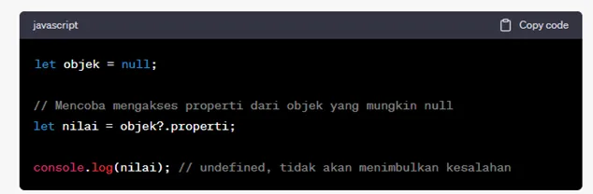
12
OPERATOR NULL CHECKING
Operator null checking, juga dikenal sebagai operator keamanan (safe navigation operator), adalah operator yang digunakan untuk menghindari kesalahan yang terjadi ketika mencoba mengakses properti atau metode dari objek yang bernilai null atau undefined.
Di JavaScript, Kitadapat menggunakan operator ‘?.’ untuk melakukan null checking:
Jl. Terusan Mars Utara III No.8D, Manjahlega, Kec. Bandung Kidul, Kota Bandung, Jawa Barat 40267
30

Slide 31
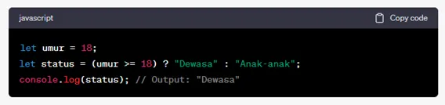
12
OPERATOR KONDISIONAL
Operator kondisional pada JavaScript, atau sering disebut sebagai ternary operator, adalah alat yang memungkinkan kita untuk membuat pernyataan berdasarkan kondisi yang diberikan. Ini sangat berguna ketika kita ingin membuat keputusan sederhana dalam kode kita.
Berikut adalah sintaksis umum dari operator kondisional atau ternary operator:
Jl. Terusan Mars Utara III No.8D, Manjahlega, Kec. Bandung Kidul, Kota Bandung, Jawa Barat 40267
31

Slide 32
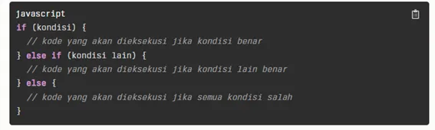
13
IF STATEMENT
If statement pada JavaScript adalah salah satu bentuk pernyataan bersyarat yang digunakan untuk melakukan tindakan yang berbeda berdasarkan kondisi yang berbeda. Pernyataan if statement akan mengeksekusi pernyataan atau blok kode jika suatu kondisi terpenuhi.
Jl. Terusan Mars Utara III No.8D, Manjahlega, Kec. Bandung Kidul, Kota Bandung, Jawa Barat 40267
32

Slide 33
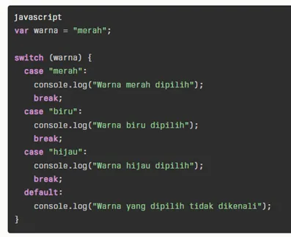
14
SWITCH STATEMENT
Switch statement merupakan salah satu jenis conditional statement pada bahasa pemrograman JavaScript yang digunakan untuk melakukan percabangan kode program. Switch statement digunakan ketika kita ingin mengevaluasi sebuah variabel atau ekspresi untuk beberapa nilai yang berbeda dan mengeksekusi kode program yang spesifik berdasarkan nilai tersebut.
Jl. Terusan Mars Utara III No.8D, Manjahlega, Kec. Bandung Kidul, Kota Bandung, Jawa Barat 40267
33

Slide 34
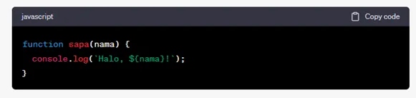

15
JAVASCRIPT FUNCTION
Function adalah blok kode yang dapat digunakan untuk menjalankan tugas-tugas tertentu.
Mendefinisikan Function
Memanggil Function
Jl. Terusan Mars Utara III No.8D, Manjahlega, Kec. Bandung Kidul, Kota Bandung, Jawa Barat 40267
34

Slide 35
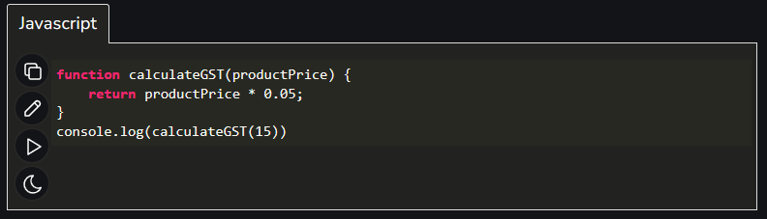
15
JAVASCRIPT FUNCTION
Pure Functions
Jl. Terusan Mars Utara III No.8D, Manjahlega, Kec. Bandung Kidul, Kota Bandung, Jawa Barat 40267
35

Slide 36
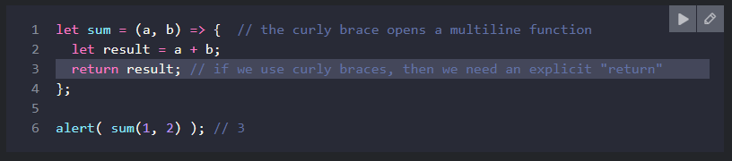
15
JAVASCRIPT FUNCTION
Arrow Function
Jl. Terusan Mars Utara III No.8D, Manjahlega, Kec. Bandung Kidul, Kota Bandung, Jawa Barat 40267
36

Slide 37
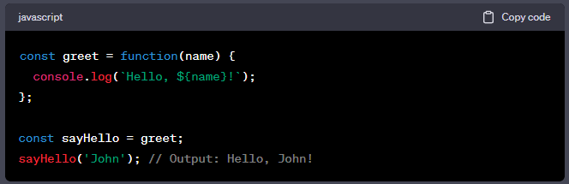
15
JAVASCRIPT FUNCTION
First-class Function
Jl. Terusan Mars Utara III No.8D, Manjahlega, Kec. Bandung Kidul, Kota Bandung, Jawa Barat 40267
37

Slide 38
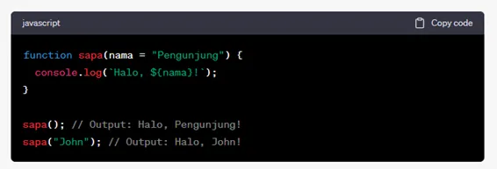
16
PENGGUNAAN DEFAULT VALUE
1. Default Parameter dalam Function
Kita dapat memberikan nilai default untuk parameter function jika tidak ada nilai yang diberikan saat pemanggilan function. Contoh:
Jl. Terusan Mars Utara III No.8D, Manjahlega, Kec. Bandung Kidul, Kota Bandung, Jawa Barat 40267
38

Slide 39
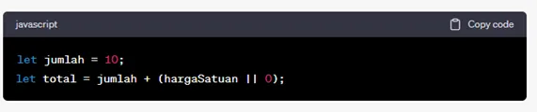
16
PENGGUNAAN DEFAULT VALUE
2. Mengatasi Variabel yang Tidak Terdefinisi
Jika Kita mencoba mengakses variabel yang belum dideklarasikan atau belum memiliki nilai, Kita dapat menggunakan default value untuk menghindari kesalahan (error):
Dalam contoh di atas, jika hargaSatuan belum didefinisikan, kita menggunakan nilai default 0 untuk menghindari error.
Jl. Terusan Mars Utara III No.8D, Manjahlega, Kec. Bandung Kidul, Kota Bandung, Jawa Barat 40267
39

Slide 40

16
PENGGUNAAN DEFAULT VALUE
3. Operator Ternary
Kita juga dapat menggunakan operator ternary (? :) untuk mengatur nilai default. Contoh:
Jl. Terusan Mars Utara III No.8D, Manjahlega, Kec. Bandung Kidul, Kota Bandung, Jawa Barat 40267
40

Slide 41

16
PENGGUNAAN DEFAULT VALUE
4. Nullish Coalescing Operator (??)
JavaScript memperkenalkan operator baru yang bernama nullish coalescing operator (??) yang memungkinkan Kita mengatur default value berdasarkan ketidakterdefinisian (null atau undefined). Contoh:
Jl. Terusan Mars Utara III No.8D, Manjahlega, Kec. Bandung Kidul, Kota Bandung, Jawa Barat 40267
41

Slide 42
17
TRANSFORMASI ARRAY
Transformasi array adalah proses mengubah atau memodifikasi elemen-elemen dalam sebuah array untuk menghasilkan array baru dengan nilai-nilai yang diubah sesuai dengan aturan tertentu. Ada beberapa bentuk transformasi array yang umum digunakan dalam pemrograman. Di bawah ini adalah beberapa di antaranya:
Jl. Terusan Mars Utara III No.8D, Manjahlega, Kec. Bandung Kidul, Kota Bandung, Jawa Barat 40267
42

Slide 43
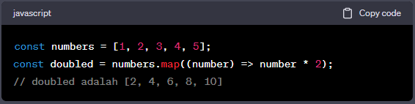
17
TRANSFORMASI ARRAY
Map: Menggunakan metode map() untuk membuat array baru dengan elemen-elemen yang dihasilkan dari transformasi elemen-elemen array asli. Contoh:
Jl. Terusan Mars Utara III No.8D, Manjahlega, Kec. Bandung Kidul, Kota Bandung, Jawa Barat 40267
43

Slide 44
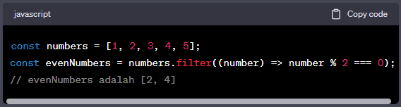
17
TRANSFORMASI ARRAY
Filter: Menggunakan metode filter() untuk membuat array baru yang hanya berisi elemen-elemen yang memenuhi kondisi tertentu. Contoh:
Jl. Terusan Mars Utara III No.8D, Manjahlega, Kec. Bandung Kidul, Kota Bandung, Jawa Barat 40267
44

Slide 45
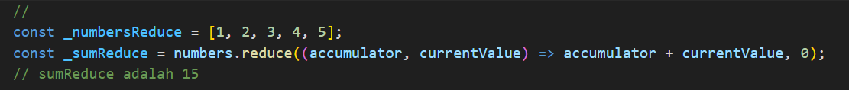
17
TRANSFORMASI ARRAY
Reduce: Menggunakan metode reduce() untuk menggabungkan semua elemen array menjadi satu nilai, dengan menggunakan fungsi akumulator. Contoh:
Jl. Terusan Mars Utara III No.8D, Manjahlega, Kec. Bandung Kidul, Kota Bandung, Jawa Barat 40267
45

Slide 46
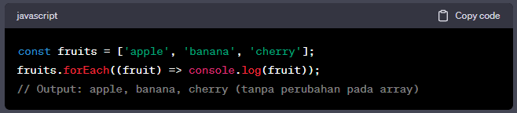
17
TRANSFORMASI ARRAY
ForEach: Menggunakan metode forEach() untuk menjalankan fungsi pada setiap elemen dalam array tanpa menghasilkan array baru. Contoh:
Jl. Terusan Mars Utara III No.8D, Manjahlega, Kec. Bandung Kidul, Kota Bandung, Jawa Barat 40267
46

Slide 47
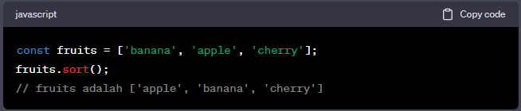
17
TRANSFORMASI ARRAY
Sort: Menggunakan metode sort() untuk mengurutkan elemen-elemen array. Contoh:
Jl. Terusan Mars Utara III No.8D, Manjahlega, Kec. Bandung Kidul, Kota Bandung, Jawa Barat 40267
47

Slide 48
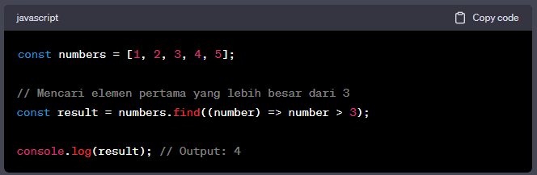
17
TRANSFORMASI ARRAY
find: pada array digunakan untuk menemukan elemen pertama dalam array yang memenuhi kondisi yang ditentukan dalam bentuk sebuah fungsi.
Jl. Terusan Mars Utara III No.8D, Manjahlega, Kec. Bandung Kidul, Kota Bandung, Jawa Barat 40267
48

